Slide 1
Tugas Besar Data Mining
Anggota Kelompok
Heriyanto – 3311911016
Khadri Syahputra - 3311911018

Slide 2
Food Preference
Data food preference diambil pada tahun 2019 dari berbagai negara dan demografi.
Tujuan pengambilan data ini adalah untuk melihat ketertarikan para pelaku
Terdiri dari 8 kolom namun kolom yang akan digunakan hanya 7

Slide 3
Metode yang Digunakan
Pada dataset food preferences ini digunakan metode klasifikasi data dengan algoritma C5.0 agar nantinya dapat dihasilkan pohon keputusan

Slide 4
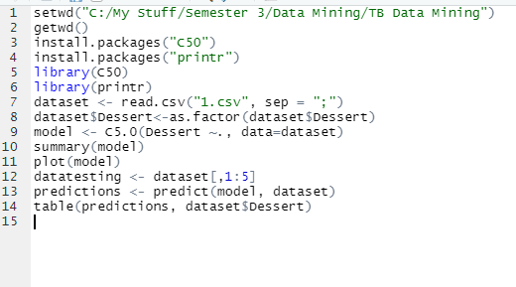
Full Code

Slide 5
Menentukan Direktori
Menentukan Folder
setwd(“lokasi folder")
Melihat Direktori
getwd()

Slide 6
Memuat Data
Membaca data
dataset <- read.csv(“namafile.csv", sep = ";")
Faktorisasi Kolom
dataset$namakolom<-as.factor(dataset$namakolom)

Slide 7

Install Packages
Menginstall Packages
install.packages("C50")
install.packages("printr")
Menggunakan Packages
library(C50)
library(printr)

Slide 8
Membuat Model
Membuat Model
model <- C5.0(Dessert ~., data=dataset)
Melihat Model
summary(model)

Slide 9
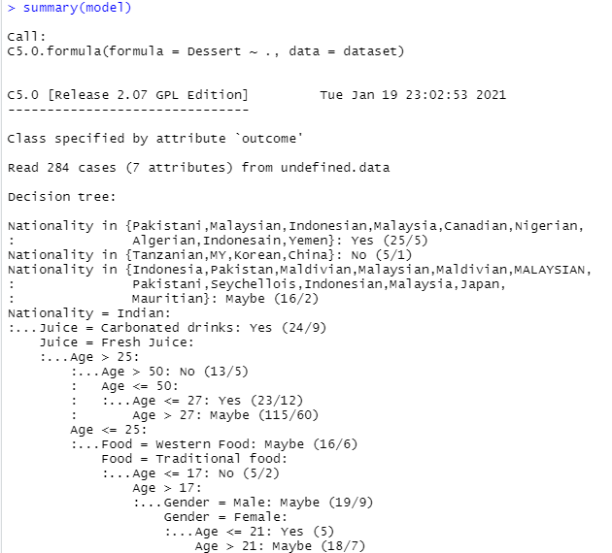
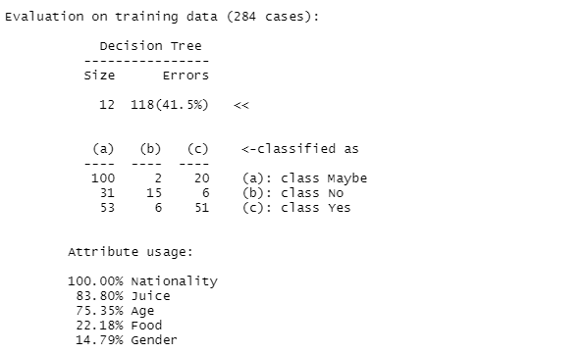
Melihat Model

Slide 10
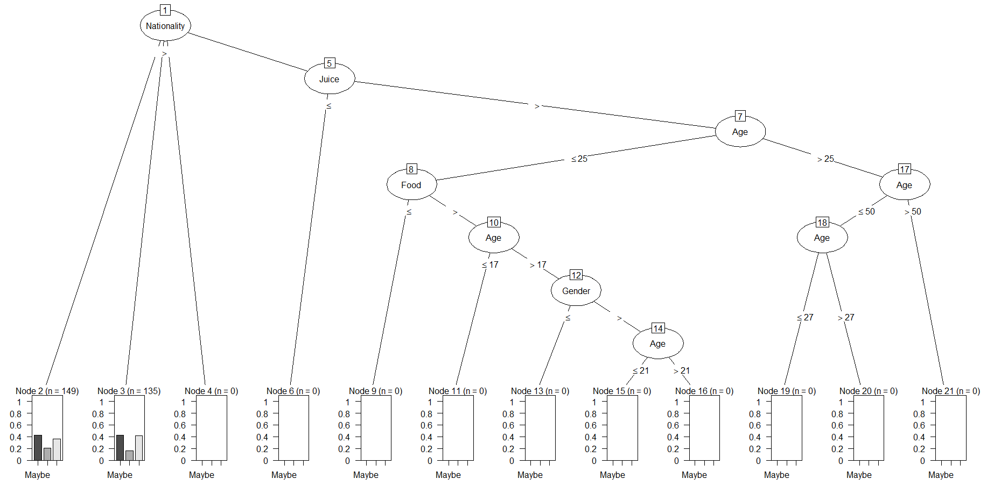
Pohon Keputusan
Melihat Pohon Keputusan
plot(model)

Slide 11
Data Testing
Menentukan Data Testing
datatesting <- dataset[,1:5]

Slide 12

Prediksi
Membuat Prediksi
predictions <- predict(model, dataset)
Menampilkan Prediksi
table(predictions, dataset$Dessert)

Slide 13
Terima Kasih

